Slide 1


MobileNetV3半监督人脸表情识别
汇报人：张吉鹏
汇报日期：2026/01/11

Slide 2




01
数据集与数据扩充策略

Slide 3
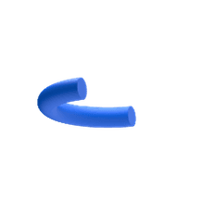



FER2013 数据集概述
类别与规模
标签噪声与主观性
FER2013 共 7 类表情，35,887 张 48×48 灰度图，训练/验证/测试划分公开，原始数据量小且类别极度不平衡，“Happy” 占比 26% 而“Disgust”仅 1%。
表情本身主观性强，众包标注导致 10% 以上样本存在歧义，直接训练易过拟合且少数类召回低，需后续清洗与加权策略。

Slide 4



数据扩充与组织方式
离线增强策略
规模与格式
无标签池构建
对 FER2013 有标签训练集进行常规数据增强（如随机水平翻转、轻微旋转、亮度/对比度扰动、随机遮挡等），以提升对姿态/光照变化的鲁棒性。
意义：降低过拟合，提升模型对真实场景变化的泛化。
将数据统一整理为 CSV（与 FER2013 字段兼容），便于在同一 dataloader/训练脚本中同时读取有标签与无标签数据。
意义：保证训练流程可复现、可审计，且后续伪标签文件可直接拼接训练。
从亚洲影视剧/综艺等公开视频中人工筛选人脸表情片段，进行人脸检测与对齐后构建无标签池，与 FER2013 数据并行存放，用于伪标签半监督训练。
动机：缓解 FER2013 与亚洲人脸在面部结构上的分布偏移，提升面向亚洲场景的泛化能力。

Slide 5
02
两阶段半监督训练

Slide 6

整体方法概览
阶段二：伪标签驱动
阶段一：Teacher 训练
精炼循环
Teacher 对无标签池推理生成伪标签。采用 TTA（原图+水平翻转）提高预测稳定性。
意义：在不增加人工标注的情况下扩展监督信号，引入更贴近亚洲场景的数据分布。
使用有标签数据训练 Teacher。损失：class-balanced 加权交叉熵 + label smoothing。
意义：获得稳定、对少数类更友好的教师，为伪标签提供可靠先验。”
使用第一轮高置信伪标签对 Teacher 短周期微调，再生成第二轮伪标签。
意义：让 Teacher 更贴合无标签数据分布，降低系统性偏差，提高伪标签一致性。

Slide 7

设计原则
1
先稳定再扩充
Stage1 通过 class-balanced loss 与 label smoothing 提升监督训练的稳健性，避免 Teacher 过度自信或偏向多数类。
意义：Teacher 稳定性决定伪标签上限，先把 Teacher ‘训练对’再谈扩展。
2
质量优先于数量
伪标签采用置信度阈值筛选与每类上限（cap）控制，避免噪声与类别偏置被放大。
意义：伪标签错误会在半监督训练中自我强化，必须先控制噪声。

Slide 8
03
伪标签生成与筛选机制

Slide 9




伪标签生成方式
TTA 稳定预测
对同一无标签图像进行两次推理：原图与水平翻转（flip），将两次 logits 取均值后再 softmax。
意义：用简单的一致性集成降低单次预测的偶然性，提高伪标签稳定性。”

Slide 10

伪标签筛选策略
01
02
03
04
置信度阈值
类别上限
动态阈值
CSV 记录与审计
仅保留 softmax 置信度 ≥ min_conf 的样本，用于降低噪声伪标签比例。
意义：避免低置信样本引入错误监督信号并被训练放大。”
每类伪标签最多保留 max_per_class，用于抑制类别偏置带来的伪标签分布塌陷。
意义：防止多数类伪标签过多导致模型进一步偏向多数类。”
对少数类“Disgust”“Fear”分别下调阈值至 0.85，确保每类至少 1 千条伪标签，避免模型遗忘少数类特征。
输出 pseudo_labeled.csv（含 label 与 conf 等信息）以及 pseudo_stats.json（筛选数量与分布统计）。
意义：保证伪标签可审计，便于后续调参（如阈值、上限）与消融分析。”

Slide 11
05
伪标签精炼与迭代策略

Slide 12


精炼动机
教师偏差
Stage1 Teacher 仅在有标签数据上训练，对亚洲影视无标签池的分布适配不足，可能产生系统性偏差（例如对少数类的混淆更明显）。因此需要通过 ‘Teacher 微调 + 重打伪标签’ 的方式提升伪标签一致性与对目标分布的适应性。
意义：减少伪标签中可重复出现的系统性错误，提高后续训练上限。”

Slide 13

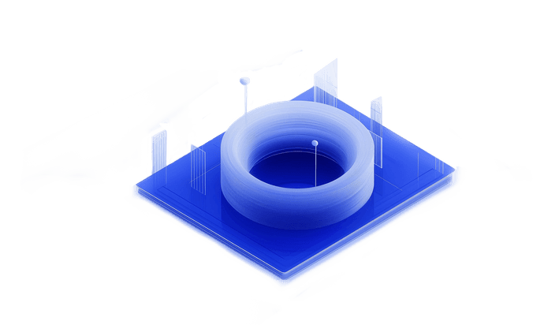
精炼步骤
微调教师
使用第一轮高置信伪标签对 Teacher 进行短周期微调（5 epoch，AdamW，CE + label smoothing=0.1）。
意义：让 Teacher 向无标签数据分布自适应，提升预测一致性。”
再生成伪标签
用微调后的 Teacher 重新生成伪标签，供最终训练使用。
意义：用更一致、更贴合目标域（亚洲人脸）的伪标签替代初轮伪标签，降低训练噪声。

Slide 14
06
最终模型训练与实验设置

Slide 15



最终训练方式
1
3
2
数据组合
早停与重载
损失与优化
训练数据由：有标签训练集 + 第二轮伪标签数据组成；伪标签样本携带置信度 conf，用于训练时加权。
意义：在不额外标注的情况下扩展监督信号，并引入亚洲场景分布。”
以验证集指标（如 macro-F1 / acc）选择最优 checkpoint，使用 early stopping避免过拟合。
最终报告以测试集结果为主，并结合混淆矩阵分析易混类别。”
监督损失：class-balanced 加权交叉熵 + label smoothing(0.04)。伪标签损失：按 conf² 加权，并设置 ramp-up。优化器：AdamW；学习率：warmup + cosine 衰减（lr→lr_floor）。
意义：用加权与 ramp-up 降低伪标签噪声对优化过程的冲击。”

